Slide 1
第2章 一阶逻辑
2.1 一阶逻辑基本概念
2.2 一阶逻辑合式公式及解释
2.3 一阶逻辑等值式

Slide 2
2.1 一阶逻辑基本概念
个体词
谓词
量词
一阶逻辑中命题符号化

Slide 3
基本概念——个体词、谓词、量词
个体词（个体）: 所研究对象中可以独立存在的具
体或抽象的客体
个体常项：具体的事物，用a, b, c表示
个体变项：抽象的事物，用x, y, z表示
个体域: 个体变项的取值范围
有限个体域，如{a, b, c}, {1, 2}
无限个体域，如N, Z, R, …
全总个体域: 宇宙间一切事物组成

Slide 4
基本概念 (续)
谓词: 表示个体词性质或相互之间关系的词
谓词常项：F(a)：a是人
谓词变项：F(x)：x具有性质F
一元谓词: 表示事物的性质
多元谓词(n元谓词, n≥2): 表示事物之间的关系
如 L(x,y)：x与y有关系L，L(x,y)：x≥y，…
0元谓词: 不含个体变项的谓词, 即命题常项或命
题变项

Slide 5
基本概念(续)
量词: 表示数量的词
全称量词∀: 表示任意的, 所有的, 一切的等
如 ∀x 表示对个体域中所有的x
存在量词∃: 表示存在, 有的, 至少有一个等
如 ∃x 表示在个体域中存在x

Slide 6
一阶逻辑中命题符号化
例1 用0元谓词将命题符号化
要求：先将它们在命题逻辑中符号化，再在一阶
逻辑中符号化
(1) 墨西哥位于南美洲
在命题逻辑中, 设 p: 墨西哥位于南美洲
符号化为 p, 这是真命题
在一阶逻辑中, 设a：墨西哥，F(x)：x位于南美洲
符号化为F(a)

Slide 7
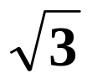

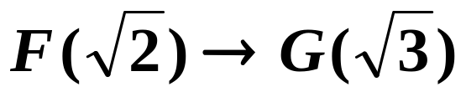
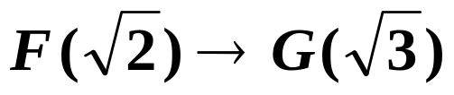
例1(续)
(2) 是无理数仅当 是有理数
在命题逻辑中, 设 p： 是无理数，q： 是有理数.
符号化为 p → q, 这是假命题
在一阶逻辑中, 设F(x): x是无理数, G(x): x是有理数
符号化为
(3) 如果2>3，则3<4
在命题逻辑中, 设 p：2>3，q：3<4.
符号化为 p→q, 这是真命题
在一阶逻辑中, 设 F(x,y)：x>y，G(x,y)：x<y,
符号化为 F(2,3)→G(3,4)

Slide 8
一阶逻辑中命题符号化(续)
例2 在一阶逻辑中将下面命题符号化
(1) 人都爱美; (2) 有人用左手写字
分别取(a) D为人类集合, (b) D为全总个体域 .
解：(a) (1) 设G(x)：x爱美, 符号化为 ∀x G(x)
(2) 设G(x)：x用左手写字, 符号化为 ∃x G(x)
(b) 设F(x)：x为人，G(x)：同(a)中
(1) ∀x (F(x)→G(x))
(2) ∃ x (F(x)∧G(x))
这是两个基本公式, 注意这两个基本公式的使用.

Slide 9
一阶逻辑中命题符号化(续)
例3 在一阶逻辑中将下面命题符号化
(1) 正数都大于负数
(2) 有的无理数大于有的有理数
解 注意: 题目中没给个体域, 一律用全总个体域
(1) 令F(x): x为正数, G(y): y为负数, L(x,y): x>y
∀x(F(x)→∀y(G(y)→L(x,y))) 或
∀x∀y(F(x)∧G(y)→L(x,y)) 两者等值
(2) 令F(x): x是无理数, G(y): y是有理数,
L(x,y)：x>y
∃x(F(x)∧∃y(G(y)∧L(x,y)))
或 ∃x∃y(F(x)∧G(y)∧L(x,y)) 两者等值

Slide 10
一阶逻辑中命题符号化(续)
几点注意：
1元谓词与多元谓词的区分
无特别要求，用全总个体域
量词顺序一般不能随便颠倒
否定式的使用
思考：
① 没有不呼吸的人
② 不是所有的人都喜欢吃糖
③ 不是所有的火车都比所有的汽车快
以上命题应如何符号化？

Slide 11
2.2 一阶逻辑公式及解释
字母表
合式公式(简称公式)
个体变项的自由出现和约束出现
解释
永真式（逻辑有效式）
矛盾式（永假式）
可满足式

Slide 12
字母表
定义 字母表包含下述符号：
(1) 个体常项：a, b, c, …, a_{i}, b_{i}, c_{i}, …, i ≥1
(2) 个体变项：x, y, z, …, x_{i}, y_{i}, z_{i}, …, i ≥1
(3) 函数符号：f, g, h, …, f_{i}, g_{i}, h_{i}, …, i ≥1
(4) 谓词符号：F, G, H, …, F_{i}, G_{i}, H_{i}, …, i ≥1
(5) 量词符号：∀, ∃
(6) 联结词符号：¬, ∧, ∨, →, ↔
(7) 括号与逗号：(, ), ，

Slide 13
项
定义 项的定义如下：
(1) 个体常项和个体变项是项.
(2) 若ϕ(x₁, x₂, …, x_{n})是任意的n元函数，t₁,t₂,…,t_{n}
是任意的n个项，则ϕ(t₁, t₂, …, t_{n}) 是项.
(3) 所有的项都是有限次使用 (1), (2) 得到的.
个体常项、变项是项，由它们构成的n元函数和复
合函数还是项

Slide 14
原子公式
定义 设R(x₁, x₂, …, x_{n})是任意的n元谓词，t₁,t₂,…, t_{n}
是任意的n个项，则称R(t₁, t₂, …, t_{n})是原子公式.
原子公式是由项组成的n元谓词.
例如，F(x,y), F(f(x₁,x₂),g(x₃,x₄))等均为原子公式

Slide 15
合式公式
定义 合式公式（简称公式）定义如下：
(1) 原子公式是合式公式.
(2) 若A是合式公式，则 (¬A)也是合式公式
(3) 若A, B是合式公式，则(A∧B), (A∨B), (A→B),
(A↔B)也是合式公式
(4) 若A是合式公式，则∀xA, ∃xA也是合式公式
(5) 只有有限次地应用(1)~(4)形成的符号串是合
式公式.
请举出几个合式公式的例子.

Slide 16
个体变项的自由出现与约束出现
定义 在公式∀xA和∃xA中，称x为指导变元，A为相
应量词的辖域. 在∀x和∃x的辖域中，x的所有出现都
称为约束出现，A中不是约束出现的其他变项均称
为是自由出现的.
例如, 在公式 ∀x(F(x,y)→G(x,z)) 中,
A=(F(x,y)→G(x,z))为∀x的辖域，
x为指导变元, A中x的两次出现均为约束出现，
y与z均为自由出现.
闭式: 不含自由出现的个体变项的公式.

Slide 17
公式的解释与分类
给定公式 A=∀x(F(x)→G(x))
成真解释: 个体域N, F(x): x>2, G(x): x>1
代入得A=∀x(x>2→x>1) 真命题
成假解释: 个体域N, F(x): x>1, G(x): x>2
代入得A=∀x(x>1→x>2) 假命题
问: ∀xF(x)∧∃x¬F(x) 有成真解释吗？
∃xF(x)∨∀x¬F(x) 有成假解释吗？

Slide 18




解释
定义 解释I由下面4部分组成：
(a) 非空个体域D_{I}
(b) D_{I}中一些特定元素 等
(c) D_{I}上一些特定函数 等
(d) D_{I}上一些特定谓词 等
说明：
被解释的公式A中的个体变项均取值于D_{I}
若A中含个体常项a、 函数f、 谓词F, 就分别解释
成 、 、

Slide 19
解释 (续)
被解释的公式不一定全部包含解释中的4部分.
闭式在任何解释下都是命题，
注意不是闭式的公式在某些解释下也可能是命题.

Slide 20
公式的分类
永真式（逻辑有效式）：无成假赋值
矛盾式（永假式）：无成真赋值
可满足式：至少有一个成真赋值
几点说明：
永真式为可满足式，但反之不真
谓词公式的可满足性（永真性,永假性)是不可判
定的
利用代换实例可判某些公式的类型

Slide 21
代换实例
定义 设A₀是含命题变项p₁, p₂, …,p_{n}的命题公式，
A₁,A₂,…,A_{n}是n个谓词公式，用A_{i}处处代替A₀中的p_{i}
(1≤i≤n) ，所得公式A称为A₀的代换实例.
例如:
F(x)→G(x), ∀xF(x)→∃yG(y) 等都是p→q的换实例，
∀x(F(x)→G(x)) 等不是 p→q 的代换实例.
定理 重言式的代换实例都是永真式，矛盾式的代
换实例都是矛盾式.

Slide 22
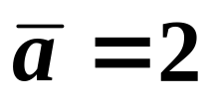
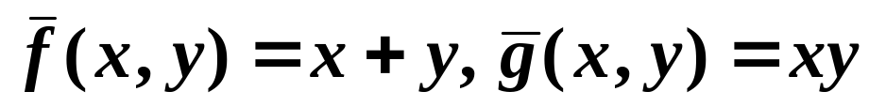
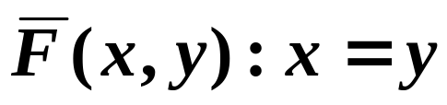
代换实例(续)
例1 给定解释I 如下:
(a) 个体域 D=N
(b)
(c)
(d) 谓词
说明下列公式在 I 下的涵义,并讨论真值
(1) ∀xF(g(x,a),x)
∀x(2x=x) 假命题
(2) ∀x∀y(F(f(x,a),y)→F(f(y,a),x))
∀x∀y(x+2=y→y+2=x) 假命题

Slide 23
例1(续)
(3) ∀x∀y∃zF(f(x,y),z)
∀x∀y∃z (x+y=z) 真命题
(4) ∃xF(f(x,x),g(x,x))
∃x(2x=x²) 真命题
(5) ∃x∀y∀zF(f(y,z),x)
∃x∀y∀z (y+z=x) 假命题
两点说明:
5个小题都是闭式,在I下全是命题
(3)与(5)说明，量词顺序不能随意改变

Slide 24
代换实例(续)
例2 证明下面公式既不是永真式，也不是矛盾式
(1) ∀x(F(x) →G(x))
(2) ∃x(F(x)∧G(x))
(3) ∀x∀y(F(x)∧G(y)→H(x,y))
不难对每一个公式给出一个成假解释和一个成真
解释, 从而证明它们既不是永真式，也不是矛盾
式.

